Slide 1
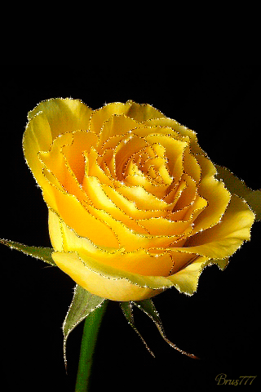
স্বাগতম

Slide 2
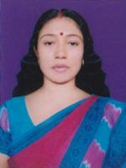
শিক্ষক পরিচিতি
পাঠ পরিচিতি
বিজলী রানী সাহা
সহকারী শিক্ষক
শোমসপুর মাধ্যমিক বালিকা বিদ্যালয়
খোকসা, কুষ্টিয়া
Email: bizlyshaha@gmail.com
Mobile: 01721585194
পাঠ পরিচিতি
শ্রেণি: নবম-দশম
বিষয়: কৃষি শিক্ষা
অধ্যায়: চতুর্থ
বিশেষ পাঠ: পাট চাষ-
(১ম পরিচ্ছেদ)

Slide 3
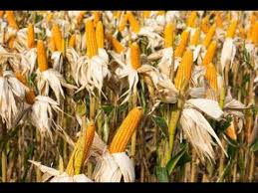
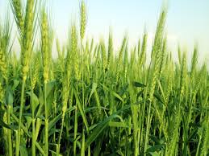
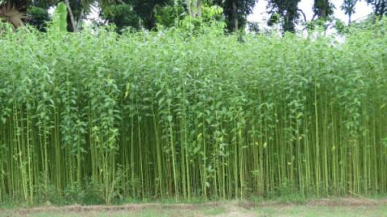
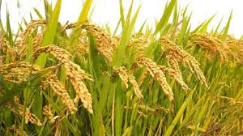

Slide 4
আজকের পাঠ
পাট চাষ

Slide 5
এ পাঠ শেষে শিক্ষার্থীরা----
পাটের বিভিন্ন প্রকার জাতের নাম বলতে পারবে;
পাটের উৎপাদন পদ্ধতি সম্পর্কে ব্যাখ্যা করতে পারবে;
পাটের বীজ বপনের পর পরিচর্যা সম্পর্কে ব্যাখ্যা করতে পারবে;
পাটের অর্থনৈতিক গুরুত্ব সম্পর্কে বর্ণনা করতে পারবে।

Slide 6
পাটের জাত
তোষা বা বগী জাত
দেশি জাত
মেস্তা জাত
কেনাফ জাত

Slide 7
মেস্তা জাত ১টি
কেনাফ জাত ২টি
তোষা বা বগী
জাত ১৬ টি
মেস্তা পাট ১টি-যথাঃ এইচ এস-২৪(টানী মেস্তা)
দেশিজাত
১৭টি
১৭টি-যথাঃসিভিএল-১(সবুজ পাট), সিভিই-৩(আশু পাট),সিসি-৪৫(জো পাট),ডি-১৫৪,এটম পাট-৩৮ ইত্যাদি।
কেনাফ জাত ২টি –যথাঃ এইচ সি -২(জলি কেনাফ),এইচ সি -৯৫
১৬টি-যথাঃও-৪,ও-৯৮৯৭(ফাল্গুনি তোষা),সিজি(চিন সুরা গ্রিন) ইত্যাদি।

Slide 8
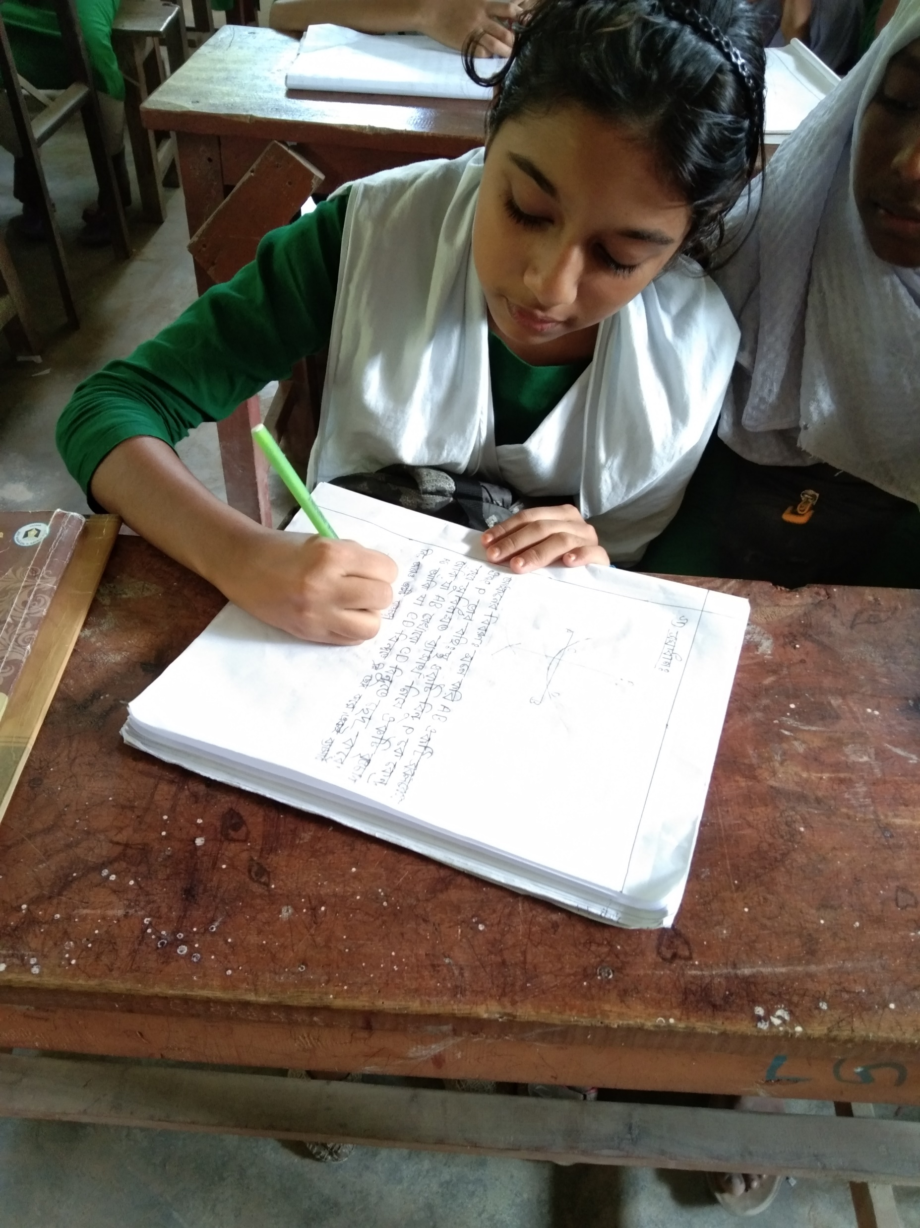
একক কাজ
প্রত্যেকে নিজ নিজ খাতায় পাটের কয়েকটি জাতের নাম লিখ।

Slide 9
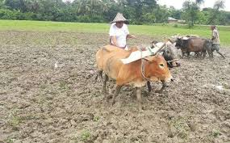
পাটের উৎপাদন পদ্ধতিঃ
জমি চাষ
ফাল্গুন-চৈত্র মাসে দুই এক পশলা বৃষ্টি হওয়ার সাথে সাথে পাটের জমি চাষ করতে হয়।৫-৬টি আড়াআড়ি চাষ ও মই দিয়ে মাটির ঢেলা ভেঙে সমান করতে হবে।

Slide 10
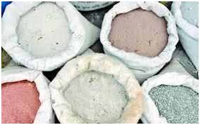
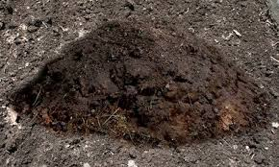
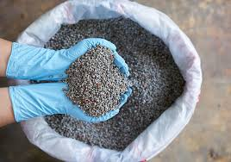
সার প্রয়োগঃ
পাটের জমিতে সঠিক সময়ে পরিমাণ মতো জৈব ও রাসায়নিক সার ব্যবহার করে পাটের ফলন সহজেই বৃদ্ধি করা যায়।জমিতে সঠিক নিয়মে জৈব সার ব্যবহার করলে রাসায়নিক সার পরিমানে কম লাগবে।জমি নিড়ানি দিয়ে আগাছা মুক্ত করে ও-৯৮৯৭ জাত বাদে অন্যান্য জাতের বেলায় শতক প্রতি ২০০ গ্রাম ইউরিয়া এবং ও-৯৮৯৭ জাতের বেলায় শতক প্রতি ৪০০ গ্রাম ইউরিয়া কিছু পরিমাণ শুকনো মাটির সাথে মিশাতে হবে। দ্বিতীয় বার সার দেওয়ার সময় লক্ষ রাখতে হবে যেন গাছের কচি পাতা ও ডগায় প্রয়োগকৃত সার না লাগে।

Slide 11
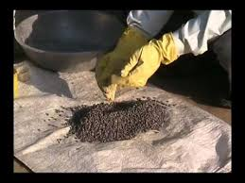
বীজ শোধনঃ
বীজ বপন করার আগে শোধন করে নেওয়া উত্তম।প্রতি কেজি পাট বীজের সাথে রিডোমিল বা ক্যাপ্টান বালাই নাশক মিশিয়ে বীজ শোধন করে নেওয়া উচিত।

Slide 12
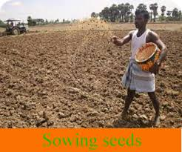
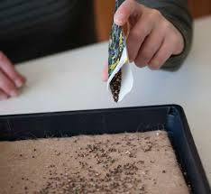
বীজ বপনের সময়,বপন পদ্ধতি ও বীজ হারঃ
পাট জাত ভেদে ১৫ই ফেব্রুয়ারী হতে এপ্রিলের মাঝামাঝি পর্যন্ত বোনা হয়। পাট বীজ সারিতে ও ছিটিয়ে এ দুই উপায়ে বপন করা যায়।সারিতে বীজ বপন করলে বীজের পরিমাণ কম লাগে। এক সারি থেকে অন্য সারির দূরত্ব ২৫-৩০সেঃমিঃ এবং সারিতে বীজের দূরত্ব হবে ৭-১০সেঃমিঃ আবার ছিটানো পদ্ধতিতে বীজ বুনলে বীজ বেশি লাগবে।

Slide 13
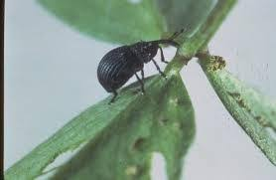
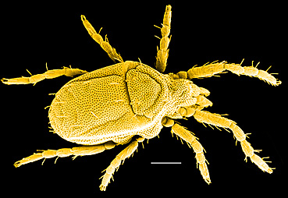
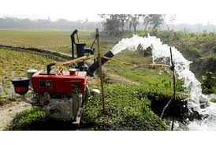
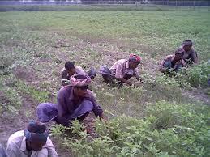
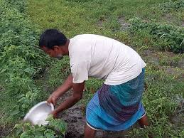
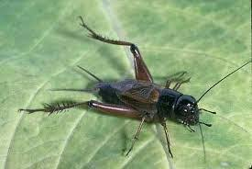
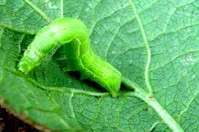
বীজ বপনের পর পরিচর্যাঃ
পোকা-মাকড় দমনঃ পাট ক্ষেতে বিছা পোকা, উড়চুঙ্গা, চেলে পোকা, ঘোড়া পোকা, মাকড় ইত্যাদির আক্রমণ হয়ে থাকে।
আক্রান্ত পাট গাছ গুলো তুলে ফেলতে হবে।
নীরোগ পাট গাছ থেকে বীজ সংগ্রহ করতে হবে।
বীজ বপনের আগে বীজ শোধন করে নিতে হবে।
নির্ধারিত মাত্রায় রাসায়নিক বালাইনাশক প্রয়োগ করতে হবে।
চারা পাতলা করণ ও আগাছা দমনঃচারা গজানোর ১৫-২০দিন পর ঘন চারা থেকে দূর্বল চারা গুলো উঠিয়ে এবং সাথে সাথে আগাছা পরিস্কার করতে হবে ।দ্বিতীয় বার ৩৫-৪০ দিনের মধ্যে এবং শেষবার ৪৫-৫০ দিনের মধ্যে নিড়ানি দিয়ে মাটি আলগা করে আগাছা পরিস্কার করতে হবে।
সেচ ও নিকাশ ব্যবস্থাঃপাটের জমিতে খরা দেখা দিলে সেচের ব্যবস্থা করতে হবে এবং জমিতে পানি জমে থাকলে তাকে নিকাশের ব্যবস্থা করতে হবে।

Slide 14
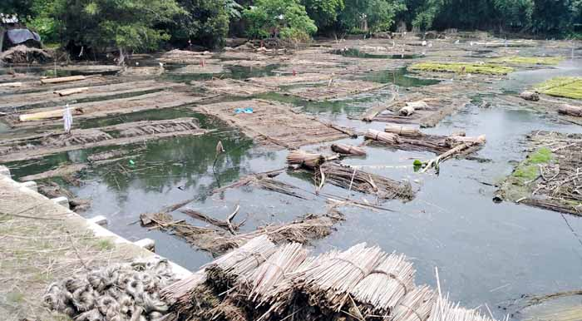
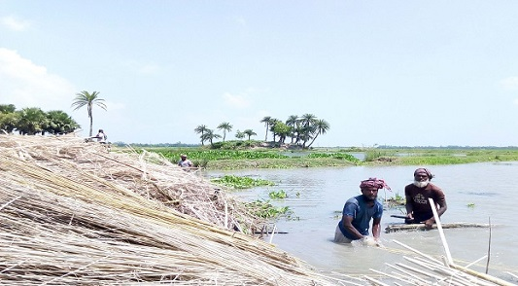
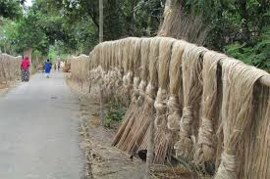
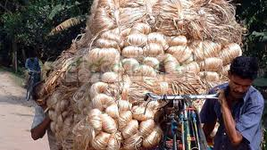
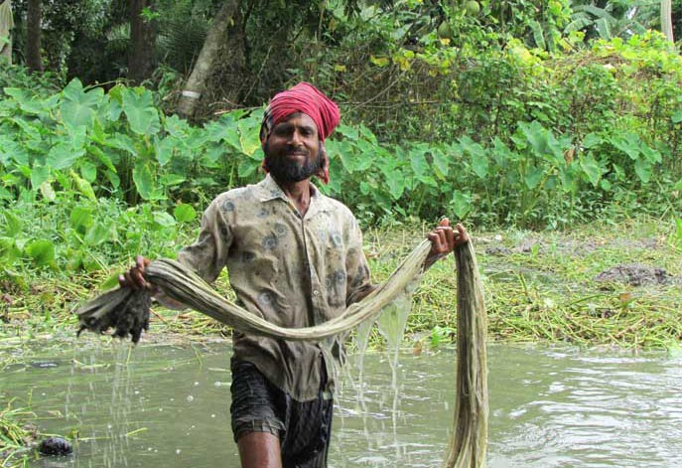
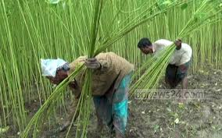
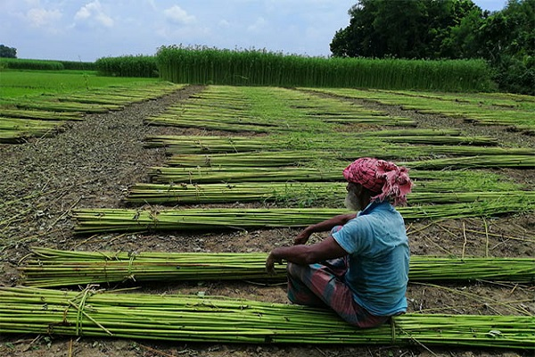
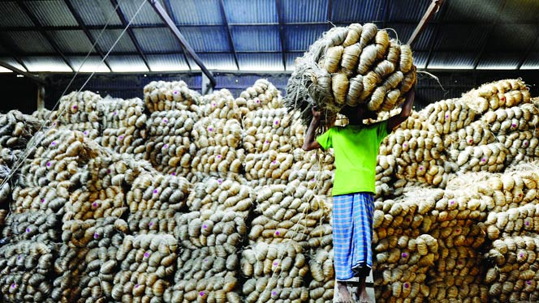
পাট-কাটা ও আঁটি বাঁধা
পাট জাগ দেওয়া
পাট পচনের সময় নির্ধারণ
আঁশ ছাড়ানো ও পরিস্কারকরণ
আঁশ শুকানো ও সংরক্ষণ
ফলন

Slide 15
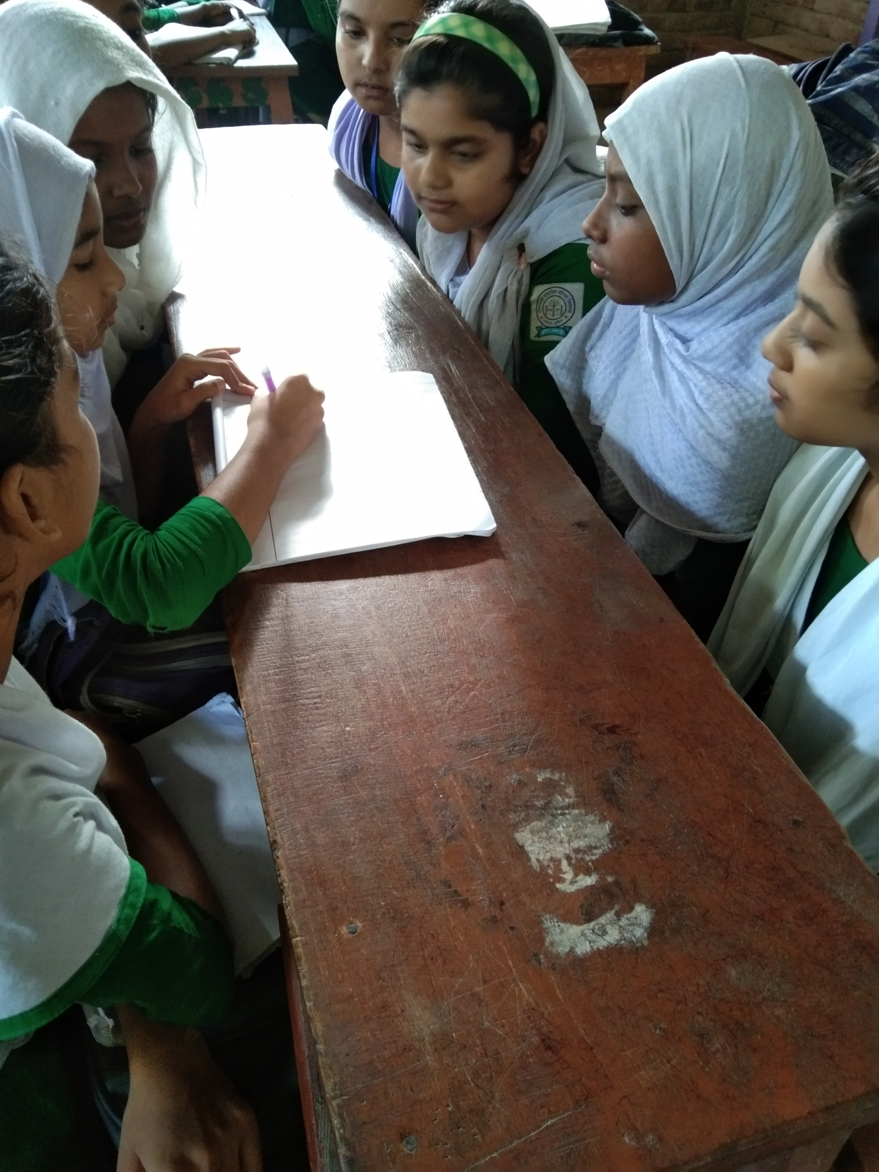
দলীয় কাজঃ
পাট চাষের পরিচর্যা সম্পর্কে সংক্ষেপে লিখ।

Slide 16
পাট ফসলের গুরুত্বঃ
পাট একটি আঁশ জাতীয় ফসল।বাংলাদেশে উৎপাদিত অর্থকরী ফসল গুলোর মধ্যে পাটের স্থান শীর্ষে। পাটের ব্যবহারিক উপযোগিতা ,অর্থনৈতিক গুরুত্ব ইত্যাদি বিবেচনা করে পাটকে সোনালী আঁশ বলে অভিহিত করা হয়।
পাট ফসলটি খরা ও জলাবদ্ধতা দুটোই সহ্য করতে পারে।
খরা,বন্যা,অতিবৃষ্টি ইত্যাদির কারণে পাট অন্যান্য ফসলের চেয়ে কম খতিগ্রস্থ হয়।
বাংলাদেশে দেশী জাতের তুলনায় তোষা জাতের পাটের চাষ বর্তমানে বেশী হচ্ছে।
পাট ফসল শুধু আঁশ হিসাবেই নয়,কৃষিজাত শিল্পে,ঔষধি শিল্পে, পরিবেশ সংরক্ষণে ও সবজি হিসাবে পাটের গুরুত্ব অপরিসীম ।

Slide 17
মূল্যায়ন
প্রশ্নঃ১
পাট চাষের সবচেয়ে উপযোগী মাটি কোনটি?
সঠিক উত্তরের জন্য বৃত্তে ক্লিক করি
(ক) বেলে মাটি
(খ) এঁটেল মাটি
(গ) দোঁআশ মাটি
(ঘ) পলি মাটি
পাট সহ্য করতে পারে-
(i) লবনাক্ততা
(ii) খরা
(iii) জলাবদ্ধতা
নিচের কোনটি সঠিক?
প্রশ্নঃ২
সঠিক উত্তরের জন্য বৃত্তে ক্লিক করি
(ক) i
(খ) ii ও iii
(গ) I ও iii
(ঘ) I,ii ও iii

Slide 18
বাড়ির কাজ
অর্থনৈতিক উন্নয়নে পাট ফসল চাষের গুরুত্ব বিষয়ে প্রতিবেদন তৈরি করে আনবে।

Slide 19
ধন্যবাদ

